Slide 1
信息安全学科建设

Slide 2
目录
国内国际形势分析
浙江大学信息安全学科情况

Slide 3
信息安全和政治安全、经济安全、文化安全、国防安全并列为国家安全的五大范畴。
------ 党的十六届四中全会, 2004
信息安全产业是保障国家信息安全的战略性核心产业；“十二五”时期是我国前面推进经济和社会信息化的关键时期，迫切需要加快发展信息安全产业，提供安全可控的信息安全技术、产品和服务。
------ 国家《信息安全产业“十二五”发展规划》, 2012
信息安全已经提升到国家战略的地位！
没有网络安全就没有国家安全，没有信息化就没有现代化。
------ 习近平, 2014

Slide 4
建设背景
十一五、十二五时期，我国信息安全建设实现了较快发展，有力支撑了国家信息安全保障体系建设。
随着信息安全上升至国家战略，预计到2015年，我国信息安全产业规模突破670亿元，保持年均30%以上的增速，是国家十三五重点规划和投资支持的产业。
《2012年我国互联网网络安全态势综述》表明我国信息安全产业发展面临诸多挑战，例如缺少大型主导企业、核心技术受国外制约等。
随着移动智能终端的广泛使用（中国移动互联网用户数量已突破8.5亿），其便携性和移动应用的开放性也带来了巨大的安全威胁。调查显示，80%的安全隐患来源于终端。

Slide 5
信息安全学科发展史
1970以前
少数专业性院校如军事院校设置信息安全相关专业
1999
西安电子科技大学 信息对抗技术本科专业
2001
武汉大学 信息安全本科专业
截至2009年，教育部批准全国共70所高校设置了80个信息安全类本科专业

Slide 6
信息安全学科发展史
1988年，西安电子科技大学在军队指挥学下设立密码学硕士点
1993年,西安电子科技大学在军队指挥学下设立密码学博士点，开始密码学研究生的培养。
2002年开始，北京理工大学、武汉大学、北京邮电大学、华中科技大学、解放军信息工程大学、中国科学院软件所、国防科技大学、哈尔滨工业大学等一些知名高校，分别挂靠在信息与通信工程、计算机科学与技术、数学等一级学科下，自主设立了信息安全相关二级学科博士点、硕士点。其中设置信息安全博士点、硕士点的18个，设置网络信息安全博士点、硕士点的6个，设置信息对抗博士点、硕士点的5个。

Slide 7
2014: 77所高校开设信息安全专业
http://baike.baidu.com/link?url=B1zVl-t5c6g5fkUQ6RXEKFHvwljDGCJrh0MydTmgVaMHWA9ay6NvPJWAdSbJN455Ndl2HKntfHkMcBsDi-i_Zq
北京北京航空航天大学 中央财经大学 北京邮电大学 北京科技大学 北京交通大学 华北电力大学（北京）北京工业大学 中国传媒大学 北方工业大学 北京信息科技大学
天津南开大学 天津大学 天津科技大学 中国民航大学 天津理工大学 天津师范大学 河北华北电力大学（保定） 燕山大学
辽宁东北大学 中国刑事警察学院 大连民族大学
吉林长春建筑学院
黑龙江哈尔滨工业大学 哈尔滨工程大学
上海上海交通大学 复旦大学 同济大学 东华大学 上海电力学院
江苏南京航空航天大学、 江苏科技大学、中国矿业大学（徐州）、 南京邮电大学 、江南大学 、江苏大
浙江杭州电子科技大学 浙江工商大学
安徽中国科学技术大学 合肥工业大学 安徽大学 安徽理工大学 淮北师范大学
福建福州大学 福建警察学院 华侨大学厦门工学院
江西南昌大学 江西理工大学 江西警察学院
山东山东大学 哈尔滨工业大学（威海） 青岛大学
湖北武汉大学 华中科技大学 中国地质大学（武汉） 湖北大学 湖北工业大学 湖北警官学院
湖南湖南大学 中南大学 湖南科技大学 湖南警察学院
广东中山大学 华南理工大学 暨南大学 广州大学
广西广西大学 桂林电子科技大学 广西师范大学
海南海南大学
重庆重庆大学 重庆邮电大学
四川四川大学 电子科技大学 西南交通大学 西南科技大学 成都信息工程学院 电子科技大学成都学院
贵州贵州大学
云南云南大学 云南师范大学 云南警官学院
陕西西北工业大学 西安电子科技大学 西安邮电大学
甘肃兰州大学 兰州交通大学 甘肃政法学院
新疆新疆大学 新疆农业大学 新疆财经大学 新疆警察学院

Slide 8
2014: 77所高校开设信息安全专业
C9: 4/9
复旦大学，上海交通大学，中国科学技术大学，哈尔滨工业大学
985: 21/48
北航，南开，天大，东北大学，哈工大，上交，复旦，同济，中科大，山大，武大，华中科大，湖大，中南，中山，华南理工，重大，川大，电子科大，西北工大，兰州大学

Slide 9
2014-2015年中国信息安全专业大学竞争力排行榜 （top 20）
排序 | 学校 | 水平 | 排序 | 学校 | 水平
1 | 北京航空航天大学 | 5 | 11 | 上海交通大学 | 4
2 | 哈尔滨工业大学 | 5 | 12 | 中国科学技术大学 | 4
3 | 电子科技大学 | 5 | 13 | 海南大学 | 4
4 | 西安电子科技大学 | 4 | 14 | 中国矿业大学 | 4
5 | 华中科技大学 | 4 | 15 | 华北电力大学 | 4
6 | 华南理工大学 | 4 | 16 | 北京交通大学 | 3
7 | 北京邮电大学 | 4 | 17 | 中国地质大学 | 3
8 | 山东大学 | 4 | 18 | 东北大学 | 3
9 | 南京邮电大学 | 4 | 19 | 暨南大学 | 3
10 | 武汉大学 | 4 | 20 | 南开大学 | 3
http://www.gaokao.com/e/20140411/5347aedaadd9f.shtml
C9
985

Slide 10
建设背景
国内主要信息安全实验室及研究方向
实验室名称 | 主要依托机构 | 主要研究方向
移动互联网安全技术国家工程实验室 | 北京邮电大学 | 移动互联网中的： 网络安全 移动终端安全 新业务安全和测评
移动互联网系统与应用安全国家工程实验室 | 中国电信 | 移动互联网系统与应用安全技术实验示范 移动互联网信息安全技术
信息安全国家重点实验室 | 中国科学院 | 密码学 安全协议 网络与系统安全 信息对抗理论与技术
计算机网络与信息安全信息安全教育部重点实验室 | 西安电子科技大学 | 密码理论技术 安全协议工程 无线网络安全技术 网络可生存性与系统安全
密码技术与信息安全教育部重点实验室 | 山东大学 | 密码理论 密码技术与应用 数论代数安全计算

Slide 11
建设背景
国内主要信息安全实验室及研究方向
实验室名称 | 主要依托机构 | 主要研究方向
信息内容分析技术国家工程实验室 | 上海交通大学 | 1. 网络发布内容智能获取 2. 多媒体内容主题提取与分类 3. 基于内容的网络访问控制
教育部网络信息安全管理监控与服务工程研究中心 | 上海交通大学 | 网络防护性检测与攻防技术研究平台 全程全网内容安全综合监管平台 电子政务安全应用研发平台 信息安全社会化服务咨询平台
上海市信息安全综合管理技术研究重点实验室 | 上海交通大学 | 大规模网络安全综合管理平台体系的研究与开发 安全设备管理接口标准的研究与开发 网络安全态势感知与分析技术 智能化安全事件关联分析技术 网络主动防御技术 安全设备的联动反应技术研究 安全设备远程控制接口技术研究和终端防护技术
国家计算机信息内容安全重点实验室 | 哈尔滨工业大学 | 网络与信息安全 信息内容安全 网络攻防 网络测量 网络计算技术

Slide 12
建设背景
国内主要信息安全实验室及研究方向
实验室名称 | 主要依托机构 | 主要研究方向
空天信息安全与可信计算教育部重点实验室 | 武汉大学 | 空天信息的获取和处理 可信计算 密码学 网络安全
综合业务网理论及关键技术国家重点实验室 | 西安电子科技大学 | 网络防护性检测与攻防技术研究平台 全程全网内容安全综合监管平台 电子政务安全应用研发平台 信息安全社会化服务咨询平台
陕西省网络与系统安全重点实验室 | 西安电子科技大学 | 开展5G安全 CPS安全 终端系统安全 SDN安全
网络与数据安全四川省重点实验室 | 电子科技大学 | 网络与数据安全基础理论 海量数据安全保障技术 下一代互联网及其安全关键技术。

Slide 13
建设背景
目前国内主要信息安全实验室仍主攻密码学、可信计算、数据取证、网络安全等传统方向。
仅有北京邮电大学和中国电信两个国家工程实验室开展移动互联网领域的信息安全问题研究。
这两所实验室主要以传统的移动互联网架构为切入点研究相关安全问题，重点不在移动互联网架构中最为重要的移动终端安全问题。

Slide 14
哈尔滨工业大学
2002年经教育部批准建立
具有硕士、博士学位授予权
毕业生可以推荐保送或考取研究生
就业大多集中在北京、上海及沿海地区的知名IT企业、科研院所、大型国企、政府机关等从事信息安全方面的科学研究、开发应用或教学工作
培养计划： http://wenku.baidu.com/link?url=_6akrnPpfxBUSaoH4Dq5cev4cQPfgbHExpl0AQy_at_AkMYwTqngQmi0SuWJ5LRT2vAAb6E41hBRAhFHOJq11bDmM8eCKtj2tqejAwKIDS_
名师：方滨兴 院士

Slide 15
哈尔滨工业大学
信息安全学科于2005年被批准为博士学位授权点，是我国首批信息安全学科博士点之一
设有国家计算机网络与信息内容安全重点实验室
主要研究方向包括信息系统安全设计方法学、信息内容安全、信息隐藏与保密通信、计算机网络安全、信息对抗技术、网络建模与模拟等。
本学科现有教授7人，副教授6人，其中博士生导师3人，在校研究生100余人。

Slide 16
上海交通大学
信息安全工程学院，2000年10月有教育部、科技部共同发起的国内首家信息安全人才培养基地
拥有博士、硕士学位授予权
师资力量：院士2人，教授、副教授60多人
主要研究方向：密码理论及应用技术、网络安全与检测技术、计算机病毒防范技术、保密通信理论技术等

Slide 17
上海交通大学
信息内容分析技术国家工程实验室
教育部网络信息安全管理监控与服务工程研究中心
上海市信息安全综合管理技术研究重点实验室

Slide 18
中国科学技术大学
80年代建立我国高校第一个信息安全研究机构 – 信息安全国家重点实验室
具有博士、硕士授予权
注重培养学生的全面素质和综合能力
毕业生可继续攻读本学科及相关学科的研究生，也可到有关科研部门和教育单位从事科研和教学工作，以及到企事业、技术管理部门从事信息安全技术和管理工作

Slide 19
复旦大学
培养方案： http://www.cs.fudan.edu.cn/?p=13176
信息安全（保密）专业
依托中央保密委和国家保密局
培养掌握现代信息安全技术及相关学科的复合型保密人才
毕业生可优先推荐到党政机关单位任公务员，也可到军工企事业单位、大中型企业、保密行政管理部门等，或到大学或研究部门继续深造

Slide 20
国外设置信息安全学科状况
早在1995年，美国国家安全局委任CMU成立信息安全学术人才中心，以提高高校信息安全人才培养能力。至2003年9月，有50多所教育机构被认定为这种中心，包括44所高等院校和4所国防院校。另外，有57所学校分别设立信息安全本科专业和信息安全研究生学科。
美国国家安全局从1999 年开始实施“国家信息安全教育培训计划”。该计划采用授权的管理方式，在选出的23个美国国内院校，设立“信息安全保障教育和学术交流中心”，开设从职业培训、学士、硕士到博士的系统课程。
美国的NSF and DHS 每年都以专款奖学金资助全美信息安全人才的培养。至2007年，美国国家安全局和国土安全部已经陆续批准并支持了全美86所大学设立信息保障教育国家高等示范中心。

Slide 21
10+ Years of System Security Circus
Rank | Name | Papers | Size | Country
1 | Carnegie Mellon University | 141 | 137 | USA
2 | Microsoft Research - US | 118 | 88 | USA
3 | University of California - Berkeley | 114 | 111 | USA
4 | Georgia Institute of Technology | 81 | 71 | USA
5 | University of Illinois - Urbana Champaign | 66 | 66 | USA
6 | Stanford University | 65 | 82 | USA
7 | University of California - Santa Barbara | 63 | 51 | USA
8 | University of California - San Diego | 60 | 65 | USA
9 | University of Maryland - College Park | 56 | 59 | USA
10 | Columbia University | 49 | 48 | USA
10 | Indiana Univ. - Bloomington | 49 | 39 | USA

Slide 22
国外主要研究方向
系统安全
网络安全
应用安全 （IoT)
隐私保护和隐藏

Slide 23
目录
国内国际形势分析
浙江大学信息安全学科情况
发展计划讨论

Slide 24
浙江大学计算机学院信息安全 教学基础
主要课程
信息安全原理、信息系统安全、网络安全原理与实践、信息安全综合实验、密码学、信息隐藏与数字水印、通讯网络安全技术、安全编程技术、信息安全管理等
教师队伍
陈焰、项阳、蔡亮、顾宗华、胡天磊、吴春明、夏莹杰、卜凯、楼学庆、白洪欢等

Slide 25
浙江大学计算机学院信息安全 科研基础
主要组织
系统结构与网络安全研究所
主要实验室：移动终端安全浙江省工程实验室
协作单位
杭州安恒信息技术有限公司
浙江省信息安全行业协会
学术带头人
陈焰 国家千人
项阳 浙江省海鸥计划

Slide 26
浙江大学计算机学院信息安全 科研基础
主要方向
移动终端安全、网络安全、系统安全
主要成果
多项国家和省部级重大项目
安全相关论文100多篇
申请及获得国家发明专利100多项

Slide 27
信息安全 浙江省建设背景
浙江省已建成包括信息安全软件业、信息安全服务业、信息安全产品制造业、信息安全人才教育培训、信息安全监管等门类较为齐全的信息安全产业集群。
但浙江省信息安全产业与先进省市相比，无论是产业规模还是技术水平都存在较大的差距。
具备关键与核心技术的信息安全产品偏少
信息安全产业基地建设需进一步加强
信息安全企业整体上存在小、弱、低现象
信息安全专业人才缺乏
浙江省作为“电商之都”，没有信息安全，就没有电子商务；没有移动终端安全，就没有移动电子商务。

Slide 28
依托单位
承担单位
浙江大学计算机学院 系统结构与网络安全研究所
协作单位
杭州安恒信息技术有限公司
浙江省信息安全行业协会
“移动终端安全”
浙江省工程实验室
Notes:
“移动终端安全浙江省工程实验室”由浙江大学作为建设承担单位，同时将联合我省信息安全领域的龙头企业杭州安恒信息技术有限公司和浙江省信息安全行业协会共同参与工程实验室建设。

Slide 29
移动终端浙江省工程实验室 优势研究方向
移动智能终端安全可信体系结构
移动社交媒体安全分析与挖掘技术
移动应用安全及隐私保护技术
移动终端安全
移动虚拟化技术
面向安全的软硬件可重构、可重组技术
异构多核终端安全体系结构
移动终端安全操作系统
移动终端软硬件协同安全技术
移动应用安全模型
移动应用程序信息流安全检测
移动应用程序动态数据流跟踪
移动应用程序安全漏洞检测
在线社交媒体安全分析技术
代码流漏洞挖掘技术

Slide 30
移动终端浙江省工程实验室 研究体系架构
移动社交媒体安全分析与挖掘技术
移动应用安全及隐私保护技术
移动智能终端安全可信体系结构
移动终端安全体系架构
共性关键技术

Slide 31
移动智能终端安全可信体系结构
主要技术路线
将从体系结构的角度针对移动智能终端安全提出创新方案，设计双体系可信终端结构或拟态化系统，建立自我防护主动免疫保护框架，从根本上解决底层硬件、芯片、操作系统、系统软件的垂直安全保障问题。
主要研究方向及成果
移动终端安全体系框架
采用安全体系结构的移动智能终端（示范产品）
移动智能终端安全操作系统
面向通信和网络终端产品的核心安全芯片（或IP核）
其它相关产品

Slide 32
移动应用安全及隐私保护技术
主要技术路线
以Android移动终端为例，通过完善Android应用程序的信息流安全策略来解决用户隐私泄露等安全问题，以增强和完善智能手机操作系统基于权限的安全模型无法实现有效的信息流跟踪。
主要研究方向及成果
Android智能手机应用安全及隐私保护系统
Windows智能手机应用安全及隐私保护系统
iOS智能手机系统应用安全及隐私保护系统
移动APP应用自动安全测试系统
其它相关产品

Slide 33
移动应用安全及隐私保护技术 （范例)
博士生何博远的一作论文 Vetting SSL Usage in Applications with SSLINT 被信息安全领域国际顶级学术会议IEEE Symposium on Security & Privacy 2015录用
浙大首次在信息安全领域国际顶级学术会议上发表论文
成为继北大（2010年），清华（2014年）之后，大陆第三家（与中科院信息工程研究所并列）在该会议上发表论文的科研机构。
何博远受邀到计算机学会互联网学术年会ICoC15的博士生论坛给报告

Slide 34
移动社交媒体安全分析与挖掘技术
主要技术路线
通过自动重构生成垃圾信息所用的模板，准确有效地在线检测在线社交网络中模板生成的垃圾信息；采用静态分析手段，实现对复杂程序逻辑漏洞的有效自动化挖掘与检测。
主要研究方向及成果
社交网络垃圾信息在线检测与过滤系统
社交网络舆情热点分析系统
社交网络信息传播管控系统
开源软件质量评估（OA）与漏洞挖掘

Slide 35
网络安全方向（之一）
柔性可重构网络技术
研究满足网络目前业务和未来新业务不同服务质量和安全等级的需求，功能灵活扩展，泛在互联、融合异构、可信可管可扩需求，支持现有网络兼容演进和适于规模应用的新型可重构网络技术。
软件定义网络控制器与安全技术
研究SDN控制器间互联-协同、集群控制、安全控制等关键技术，以实现可扩展的多域
控制器的协同与一致、跨域无损重构、负载更佳的集群控制技术、安全防卫机制、数
据中心的虚拟安全设备及其部署技术。
动态网络主动安全防御技术
研究动态网络安全理论，构建可定义、可重构、智能感知和主动变迁的拟态网络安全体系结构，研究网络要素的主动变迁策略和协同机制，相关设备的关键实现技术、研制原型样机。

Slide 36
网络安全方向（之二）
网络与系统安全方向（之二）
科学问题：如何建立新型通信网络系统的安全防御机制
研究内容： 1、SDN网络拓扑演变规律及结构模型
2、基于本体论的脆弱性分析与评估方法
3、面向SDN的动态威胁态势分析方法
4、SDN入侵节点异常行为分析
技术难点
1） 基于复杂网络理论的SDN系统网络拓扑的形式化描述和演变模型
2） 虚拟节点动态迁移情形下的网络安全脆弱性分析与评估问题
3） SDN网络环境安全防护对象的社会组织行为学特征描述
4） 多层服务模式、动态虚拟化管理方式下的安全威胁态势感知问题

Slide 37
网络空间应用安全技术方向
面向互联网+的云服务系统安全防护技术
在云计算、数据中心等新兴科技趋势驱动下，大规模基础设施让虚拟化技术成为了云计算中心的必备组件。SDN技术使得网络虚拟化得以实现，同时大型云计算网络复杂的配置及管理集成统一成为了可能。新型网络技术必然引入新型安全防护体系和技术，并引起已有安全技术的新整合与新集成，这些都将成为全新的挑战。
具体研究包括：
新型SDN云计算网络安全架构设计及产品研制；
新型SDN云计算网络安全关键问题研究；
具备主动防御能力的云计算/数据中心关键构件与系统研制；
云计算安全审计研究；
云服务监控技术研究。

Slide 38
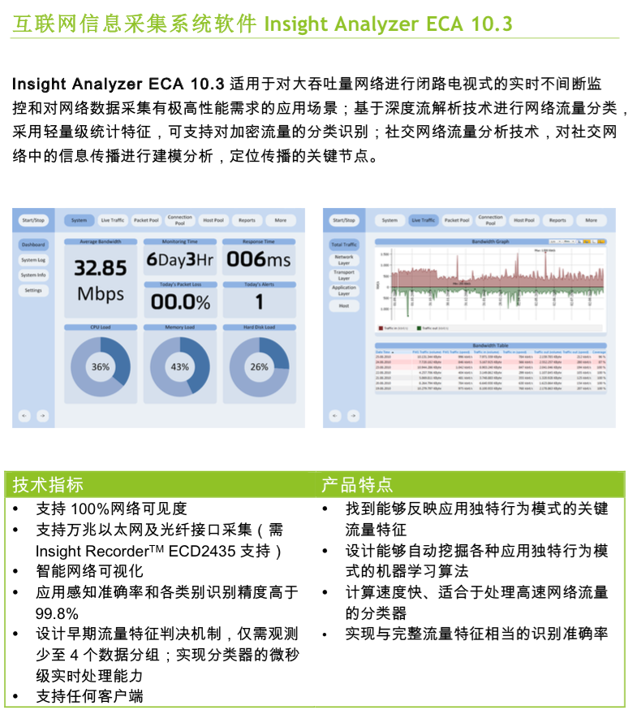
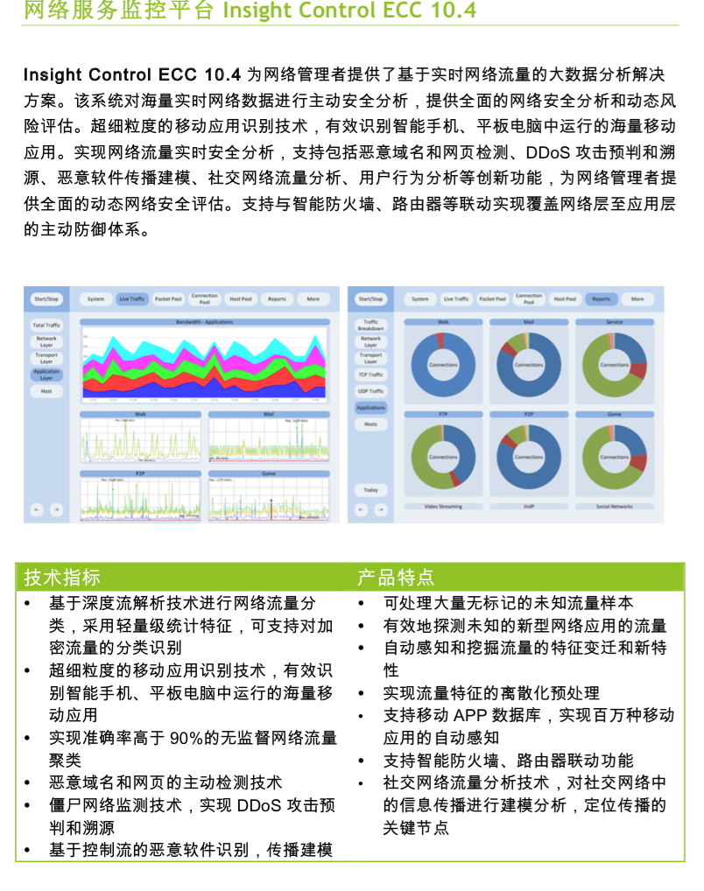
网络安全

Slide 39
陈文智老师团队
1、成立“工业控制病毒研究中心”。
具有法人的社团。目的是成为国家级（或其分支）的工业控制检测机构。主要领域是工业PLC、国家能源局，已经和和公安部一所签订协议。
2、参与“大科学工程”编写小组
工业控制系统信息安全”国家重大科技基础设施项目建议书
浙大牵头（孙院士那边），4～5高校联合（西安交大、北方交大、北航、清华、上海交大、等）
涉及领域：大电力、大炼化、大交通
我院拟参与方向：（1）IPCS（工业信息物理融合系统）的“强、防、测、攻、控”的关键技术，尤其是“强”。（2）半物理半虚拟的大仿真平台（大平台建设、大数据分析、并行与高性能计算、虚拟化集群）
3、与项阳合办信息安全国际会议
SocialSec 2015（International symposium on Security and Privacy in Social Networks and Big Data)

Slide 40
谢 谢！
讨论

Slide 41
讨论
研究方向和经费
人才引进
已引进: 卜凯， 夏莹杰
待引进：纪守领 （申请百人计划， 千青）， 程远
产学研合作
范渊： 联合实验室，研究基地？ 特聘教授？
用来引进人才？
信息安全系
信息安全博士点
信息安全学科的定位问题

Slide 42
人才引进
职称，最看重的一个因素
非终身职 – 教授?
薪酬
北大：30-75万，中位数52.5；
中科院：和其他offer match
协助申请国家“青年千人”
科研启动经费, 独立办公室, 有实验室
教学任务信息及减免
“百人计划” 中说“聘期前三年可减免部分教学工作任务”
博士/硕士名额
住房
协助解决女朋友工作问题
Notes:
http://www.icst.pku.edu.cn/content/content_4262.htm

